Slide 1





Java与AI大模型面试题
李瑾老师
2026年金三银四面试突击班
8点正式开始！

Slide 2


1、你之前的项目做过模型的私有化部署吗？
2、SpringAI与SpringAI Alibaba的区别
3、workflow和agent最大的区别是什么？
4、Agent的React机制(模式）是什么?
5、MCP如何和Agent结合的?
6、多Agent相比单个Agent的优势在哪?
7、Agent Skills和Multi-Agent有什么区别？
8、什么是Harness？

Slide 3

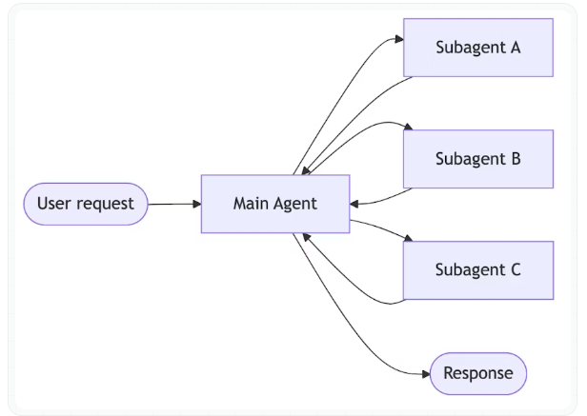
Multi-Agent是什么？

Slide 4
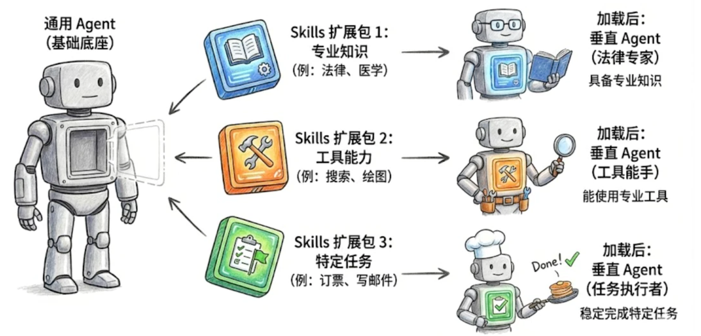
Agent Skills来干什么？
为了更好的理解，你可以把 Skills 理解为“通用 Agent 的扩展包”：
Agent 可通过加载不同的 Skills 包，来具备不同的专业知识、工具使用能力，稳定完成特定任务。。

